Slide 1
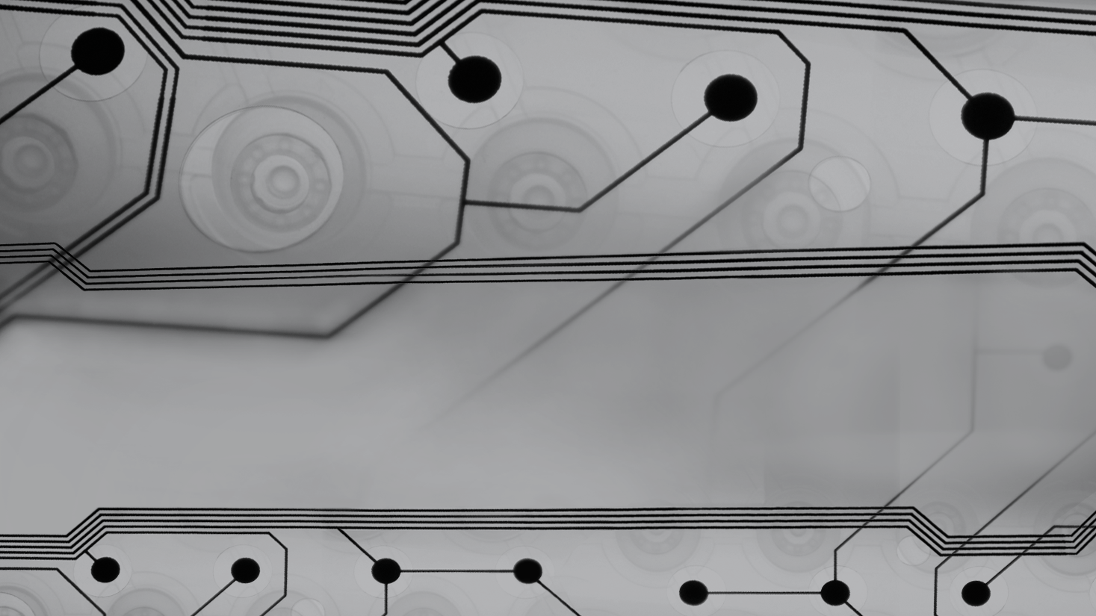
LẬP TRÌNH MẠNG MÁY TÍNH
Giảng viên: Th.S Phan Thanh Hy

Slide 2
THỰC HIỆN BỞI:
Trần Thị Thanh Thủy
Phạm Duy Hoàng
Nguyễn Lê Thúy Vy
Nguyễn Hoàng Long

Slide 3
Họ và tên | Công việc
Nguyễn Lê Thúy Vy | Lập trình trên Netbeans phía server và client với giao thức UDP
Nguyễn Hoàng Long | Thiết kế giao diện cho chương trình.
Phạm Duy Hoàng | Mã hóa tập tin gửi bằng thuật toán Rail Fence.
Trần Thị Thanh Thủy | Giải mã tập tin gửi bằng thuật toán Rail Fence.

Slide 4
NỘI DUNG BÁO CÁO
SƠ LƯỢC VỀ UDP
THREAD
ĐỒ ÁN BÁO CÁO

Slide 5
SƠ LƯỢC VỀ UDP

Slide 6
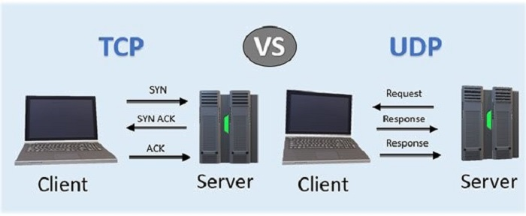
KHÁI NIỆM
UDP là giao thức nằm ở tầng giao vận, phía trên giao thức IP. Tầng giao vận cung cấp khả năng truyền tin giữa các mạng thông qua các gateway. Nó sử dụng các địa chỉ IP để gửi các gói tin trên Internet hoặc trên mạng thông qua các trình điều khiển thiết bị khác nhau. Giao thức UDP là giao thức đơn giản, phi liên kết và cung cấp dịch vụ trên tầng giao vận với tốc độ nhanh. Nó hỗ trợ liên kết một-nhiều và thường được sử dụng thường xuyên trong liên kết một-nhiều bằng cách sử dụng các datagram multicast và unicas

Slide 7
CÁCH UDP HOẠT ĐỘNG

Slide 8

Khi một ứng dụng dựa trên giao thức UDP gửi dữ liệu tới một host khác trên mạng,
UDP thêm vào một header có độ dài 8 byte chứa các số hiệu cổng nguồn và đích,
cùng với tổng chiều dài dữ liệu và thông tin checksum. IP thêm vào header của riêng
nó vào đâu mỗi datagram UDP để tạo lên một datagram IPKhi một ứng dụng sử dụng UDP, các gói tin chỉ được gửi đến người nhận. Người gửi không đợi để đảm bảo người nhận nhận được gói tin hay không, mà nó tiếp tục gửi các gói tiếp theo. Nếu người nhận bỏ lỡ một vài gói tin UDP, gói tin đó bị mất vì người gửi sẽ không gửi lại chúng. Điều này có nghĩa là các thiết bị có thể giao tiếp nhanh hơn.
Bạn đang xem một luồng video trực tiếp trên YouTube, thường được phát bằng UDP thay vì TCP.

Slide 9
ỨNG DỤNG CỦA UDP

Slide 10


UDP được sử dụng khi tốc độ nhanh và không cần thiết sửa lỗi. Ví dụ, UDP thường được sử dụng cho các chương trình phát sóng trực tiếp và game online.
Giả dụ, bạn đang xem phát video trực tiếp, thường được phát bằng UDP thay vì TCP. Máy chủ sẽ gửi một luồng liên tục các gói tin UDP tới máy tính đang xem. Nếu bạn mất kết nối trong vài giây, video sẽ bị dừng hoặc bị giật trong giây lát và sau đó chuyển sang bit hiện tại của chương trình phát sóng. Nếu bạn chỉ bị mất gói tin nhỏ, video hoặc âm thanh có thể bị méo trong giây lát vì video sẽ tiếp tục phát mà không có dữ liệu bị thiếu.
Điều này hoạt động tương tự trong các trò chơi trực tuyến. Nếu bạn bỏ lỡ một số gói tin UDP, nhân vật người chơi có thể dịch chuyển trên bản đồ khi bạn nhận gói tin UDP mới. Việc bỏ qua sửa lỗi của TCP sẽ giúp tăng tốc kết nối trò chơi và giảm độ trễ.

Slide 11
KHÁC BIỆT GIỮA UDP VÀ TCP

Slide 12
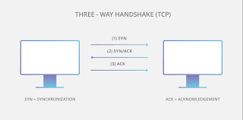
TCP CÓ GIAO THỨC BẮT TAY BA BƯỚC NHƯNG UDP THÌ KHÔNG
GIAO THỨC BẮT TAY 3 BƯỚC

Slide 13
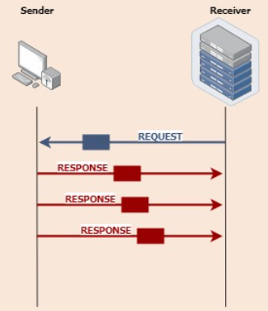
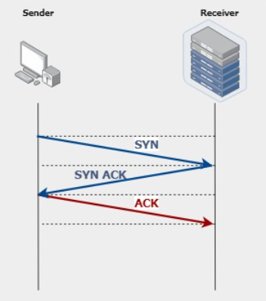
TCP
UDP
Đảm bảo rằng dữ liệu đến đúng như khi được gửi.
Kiểm tra lỗi các luồng dữ liệu, theo dõi các gói dữ liệu.
Header 20 byte cho phép 40 byte dữ liệu tùy chọn.
Chậm hơn UDP.
Tốt nhất cho các ứng dụng yêu cầu độ tin cậy.
Không đảm bảo việc chuyển dữ liệu, các gói tin có thể bị mất.
Không cung cấp tính năng kiểm tra lỗi và không kiểm soát luồng dữ liệu.
Header giới hạn 8 byte chỉ cho phép dữ liệu bắt buộc.
Nhanh hơn TCP.
Tốt nhất cho các ứng dụng yêu cầu tốc độ.

Slide 14
CỔNG GIAO THỨC CỦA UDP

Slide 15
Cổng | Mô tả
15 | Network Status-Tình trạng mạng
53 | DNS-Domain Name Server
69 | TFTP-Trivial File Transfer Protocol Giao thức truyền tệp thông thường
137 | NetBIOS Name Service
138 | Dịch vụ Datagram NetBIOS
161 | SNMP

Slide 16
CÁC HÀM TRONG UDP

Slide 17
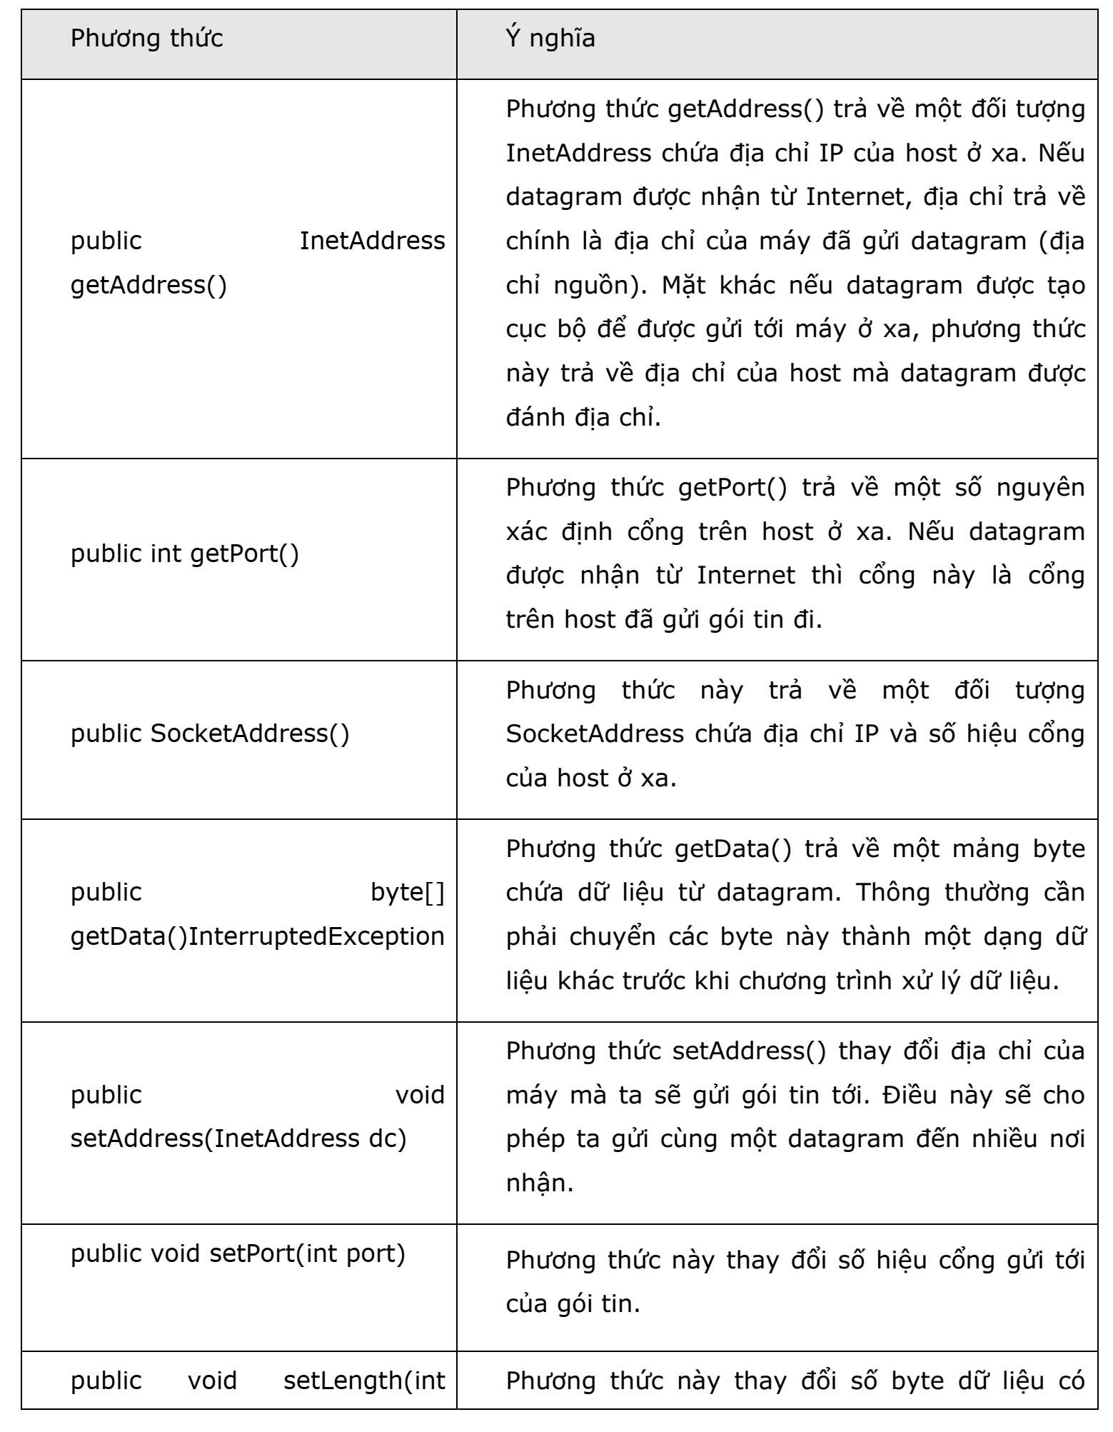

Slide 18
THREAD

Slide 19
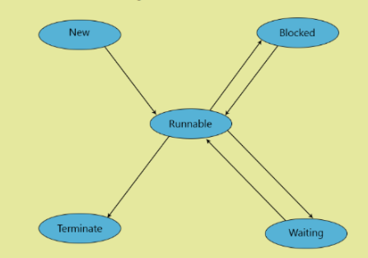
KHÁI NIỆM
Thread thừa kế được ý tưởng của đa nhiệm ở các ứng dụng để người dùng có thể chia nhỏ các ứng dụng riêng lẻ bên trong để tạo thành một Thread riêng biệt. Mỗi một Thread ở mỗi ứng dụng có thể chạy song song với nhau.
Thread trong Java là luồng xử lí trong hệ thống. Bên cạnh Thread, trong Java còn tồn tại khái niệm MultiThread. MultiThread có nghĩa là đa luồng. Thực ra Thread hay MultiThread cũng chỉ là một khái niệm. Cả hai đều có vai trò như nhau. Khi các ứng dụng điều khiển và kiểm soát nhiều Thread khác nhau trong cùng một lúc thì được gọi là MultiThread.
Vòng đời của Thread

Slide 20
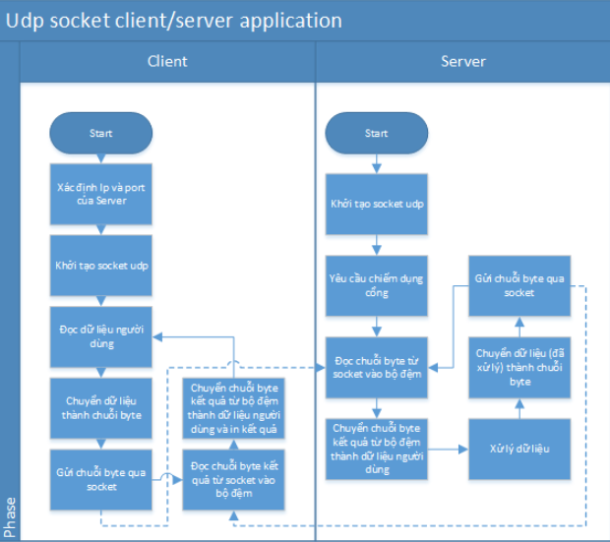
MÔ HÌNH ĐƠN LUỒNG UDP

Slide 21
MULTI-THREAD

Slide 22
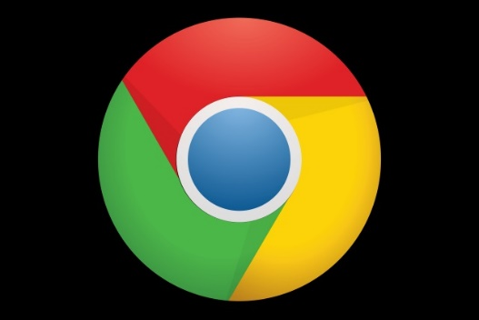

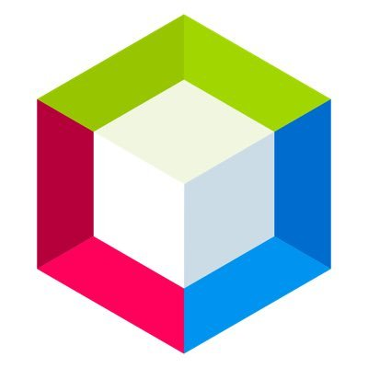
KHÁI NIỆM
Thread (luồng) về cơ bản là một tiến trình con (sub-process). Một đơn vị xử lý nhỏ nhất của máy tính có thể thực hiện một công việc riêng biệt. Trong Java, các luồng được quản lý bởi máy ảo Java (JVM).
Là một tiến trình thực hiện nhiều luồng đồng thời. Một ứng dụng Java ngoài luồng chính có thể có các luồng khác thực thi đồng thời làm ứng dụng chạy nhanh và hiệu quả hơn.

Slide 23

CÁC TRÌNH DUYỆT WEB
Khi duyệt 1 trang web, có rất nhiều hình ảnh, CSS, javascript… được tải đồng thời bởi các luồng khác nhau.
Vì vậy mỗi khi hình ảnh được hiện lên các trình duyệt. Mỗi hình ảnh được xử lý bằng một luồng đặc trưng trong hệ điều hành của chính máy vi tính người dùng.
Điều này áp dụng cho tất cả các trình duyệt web nổi tiếng như Google Chrome, Mozilla Firefox,…

Slide 24
ƯU ĐIỂM

Slide 25
Nó không chặn người sử dụng vì các luồng là độc lập và bạn có thể thực hiện nhiều công việc cùng một lúc.
Mỗi luồng có thể dùng chung và chia sẻ nguồn tài nguyên trong quá trình chạy, nhưng có thể thực hiện một cách độc lập.
Luồng là độc lập vì vậy nó không ảnh hưởng đến luồng khác nếu ngoại lệ xảy ra trong một luồng duy nhất.
Có thể thực hiện nhiều hoạt động với nhau để tiết kiệm thời gian. Ví dụ một ứng dụng có thể được tách thành : luồng chính chạy giao diện người dùng và các luồng phụ nhiệm gửi kết quả xử lý đến luồng chính.

Slide 26
NHƯỢC ĐIỂM

Slide 27
Càng nhiều luồng thì xử lý càng phức tạp.
Xử lý vấn đề về tranh chấp bộ nhớ, đồng bộ dữ liệu khá phức tạp.
Cần phát hiện tránh các luồng chết (dead lock), luồng chạy mà không làm gì trong ứng dụng cả.

Slide 28
APACHE NETBEANS

Slide 29
Hỗ trợ nhiều loại ngôn ngữ lập trình.
Chỉnh sửa mã nguồn thông minh.
Giao diện trực quan, dễ thao tác, sử dụng,
Là một công cụ lập trình phần mềm máy tính hoặc phần mềm trên các thiết bị di động.
Gỡ lỗi mạng nội bộ và từ xa.
Thử nghiệm tính năng xây dựng giao diện đồ họa.
Tính năng QuickSearch (Tìm kiếm nhanh), tự động biên dịch, hỗ trợ các Framework cho website, trình ứng dụng máy chủ GlassFish và cơ sở dữ liệu
Là phần mềm lập trình đa luồng(multithread)

Slide 30
ĐỒ ÁN BÁO CÁO

Slide 31
THUẬT TOÁN RAIL FENCE

Slide 32
KHÁI NIỆM

Slide 33
Là mã zig zag là một hình thức của mã chuyển vị.
Thông điệp được viết lần lượt từ trái qua phải trên các cột (rail) của một hàng dào tưởng tượng theo đường chéo từ trên xuống dưới.
Theo đường chéo từ dưới lên khi đạt tới cột thấp nhất.
Và khi đạt tới cột cao nhất, lại viết theo đường chéo từ trên xuống. Cứ lặp đi lặp lại như thế nào cho đến khi viết hết toàn bộ nội dung của thông điệp.

Slide 34

QUÁ TRÌNH MÃ HÓA CỦA THUẬT TOÁN RAILFENCE
Nguyên bản: defend the east wall.
Với k = 3.
Sau khi qua quá trình mã hóa theo thuật toán Railfence thì cách viết sẽ được viết từ trái qua phải và từ trên xuống dưới.
Đoạn mã sẽ được sinh ra sau đây:
DNETLEEDHESWLXFTAAX

Slide 35
QUÁ TRÌNH GIẢI MÃ CỦA THUẬT TOÁN RAILFENCE
Đoạn mã sau đây:
DNETLEEDHESWLXFTAAX
Với k = 3.
Viết từ trái qua phải theo đoạn mã và cách ra theo số k là 3.
Và viết theo zig zag giống như quá trình mã hóa.
Sau quá trình giải mã thì đoạn mã sẽ được chuyển hóa thành:
defend the east wall.

